Slide 1
Formativ feed back
Gun Abrahamsson

Slide 2
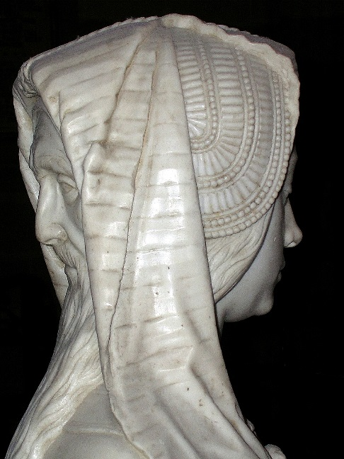
Olika former av återkoppling
Summativ feed back
Läraren skall examinera (myndighetsrollen) i slutet av processen; Kunskapstest
Formativ feed back
Lärarens skall stimulera lärande (den pedagogiska rollen); under processen; studenten ska upptäcka sina brister och finna vägar att vidareutvecklas

Slide 3
Lärarens feed-back
Studenternas intresse för återkoppling när kursen är slut

Slide 4
Bedömningsmallar (rubrics) som stöd för formativ feedback och lärande
Se Pandero & Jonsson, 2013; The use of scoring rubrics for formative assessment purposes revisited: A review. Educational research Review. Rubrics som används formativt visar positiva effekter på lärandet!
Hur utformar vi rubrics?
När får studenterna ut bedömningsmallarna?
Hur kan dessa användas för att stödja lärande under kursens gång - gör vi det?
Finns det baksidor?

Slide 5
Olika arbetsformer för formativ feed back
- Handledning i grupp/individuellt (skriftligt/muntligt)
- Peer-assessment: studenterna ger varandra feed back
Studenterna arbetar enligt förutbestämda steg och får ’instruktioner’ allteftersom processen framskrider
…

Slide 6
Positiva aspekter …
Låt studenterna veta vad som förväntas av dem (transparens) - tydliggör vad det är för kunskap/förmågor som ska utvecklas vilket skapar fokus för studierna
Studenterna kan själva bedöma var de står vilket skapar trygghet
Studenterna kan använda rubrics som ett stöd att planera sina studier (dock behöver de lära sig att jobba med rubrics)
Lärarna får en tydlig agenda att utgå ifrån vid handledning och planering av uppgifter

Slide 7
Negativa aspekter…
Förstärker användningen av rubrics till en instrumentell kunskapssyn?
Har rubrics olika effekt på olika studenter (olika lärstil och ambitionsnivå)?
Hur ska kriterier utformas (kvalitativa- kvantitativa; generella – specifika; analytiska – holistiska; avgränsade – kontinuerliga);
Hur ’bra’ är våra kriterier?
Se t ex Johanna Bergqvist, Att sätta praxis på pränt: En handbok i att skriva betygskriterier (Lund 2015).

Slide 8
Visar självständighet
A. Ytlig kunskap Missar poänger, ’Copy paste’ | C. Resonerar Logiskt resonerande men bygger inte på djup kunskap (mer tyckande)
B. Djup kunskap jämför, sammanfogar, kategoriserar, kontrasterar | D. Initierad självständig reflektion driver teser med stöd i djup kunskap, eget bidrag (syntetiserar, teoretiserar
Visar djup
kunskap
Källa: Från en idé av Pamela Schultz Nybacka

Slide 9
Exempel 1 Ledarskapskurs; en stegvis process att utveckla sitt skrivande
I kursstarten presenteras kursens bedömningsmall (matrisen)
1. Individuellt arbete där studenterna analyserar och värderar ett antal ledarskapsberättelser - Studenterna diskuterar varandras papper i små ’feed-back grupper’ och läraren lyfter centrala frågor och relaterar till bedömningsmatrisen
2. Gruppuppgiften där studenterna gör en mer omfattande studie - Handledning ges under arbetet med bedömningsmatrisen som utgångspunkt - Arbetet lämnas in tre dagar innan kursens slut; studenterna opponerar på varandra och ger konstruktiv kritik - Läraren deltar och förstärker olika aspekter utifrån bedömningsmatrisen - Studenterna kan sedan korrigera sina papper inför slutinlämningen
→ Högt studentengagemang och bra papper

Slide 10
Exempel 2
Studenterna skriver en gruppbaserad rapport (de fick ingen bedömningsmall)
Studenterna ges handledning i seminariegrupper och diskussion sker utifrån studenternas egna frågor
Oppositionsseminarium där studenterna opponerar på varandra
Inlämning två dagar senare (dvs möjlighet till revidering utifrån feed-back)
--> Lärarnas insikter; visa hur bedömningsmallarna kan användas för att planera arbetet och opponera på varandra; gör handledningen obligatorisk och stäm av utifrån bedömningsmallarna

